Slide 1
UBND QUẬN LONG BIÊN
TRƯỜNG MẦM NON HOA SỮA
Lĩnh vực: Phát triển nhật thức
Đề tài: Khám phá “Lễ hội mùa xuân”
Lứa tuổi: 3 - 4 tuổi
Giáo viên: Bùi Thị Hoa

Slide 2
1. ổn định tổ chức
Cô cho trẻ hát múa bài: “Mùa xuân”

Slide 3
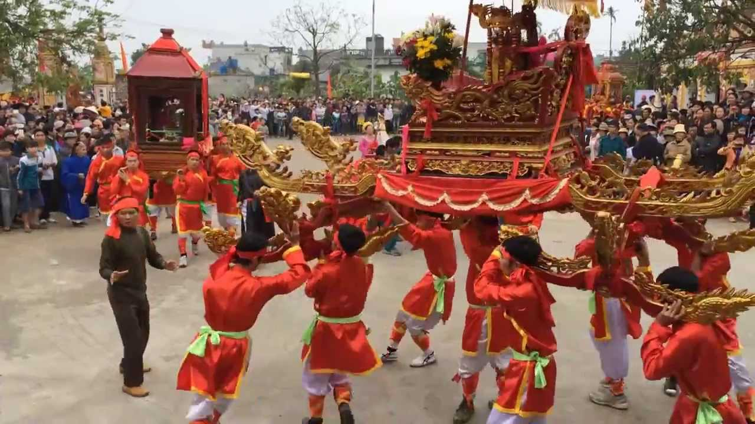
- Đây là hình ảnh gì? Khi nào con được xem rước kiệu? - Mọi người mặc trang phục như thế nào? - Con đã được xem rước kiệu chưa?

Slide 4
- Đây là trò chơi gì? - Trong ngày hội làng còn có những trò chơi nào nữa? - Con thích chơi trò chơi gì? Vì sao?

Slide 5
Các hoạt động khác diễn ra trong ngày hội làng 1. Múa rồng

Slide 6
2. Múa sinh tiền

Slide 7
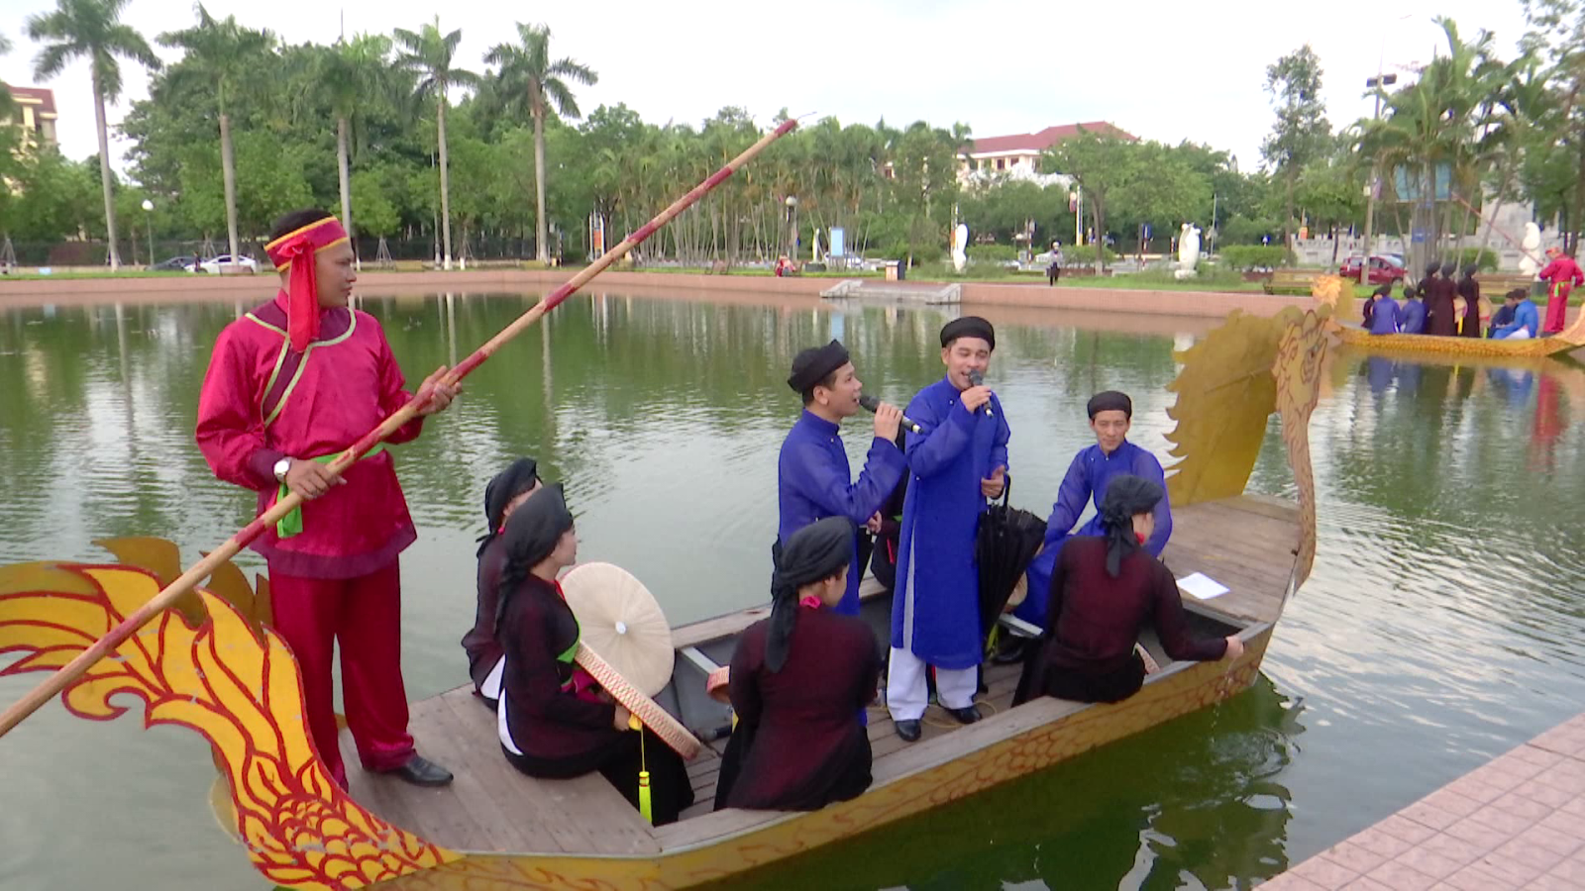
3. Hát quan họ

Slide 8
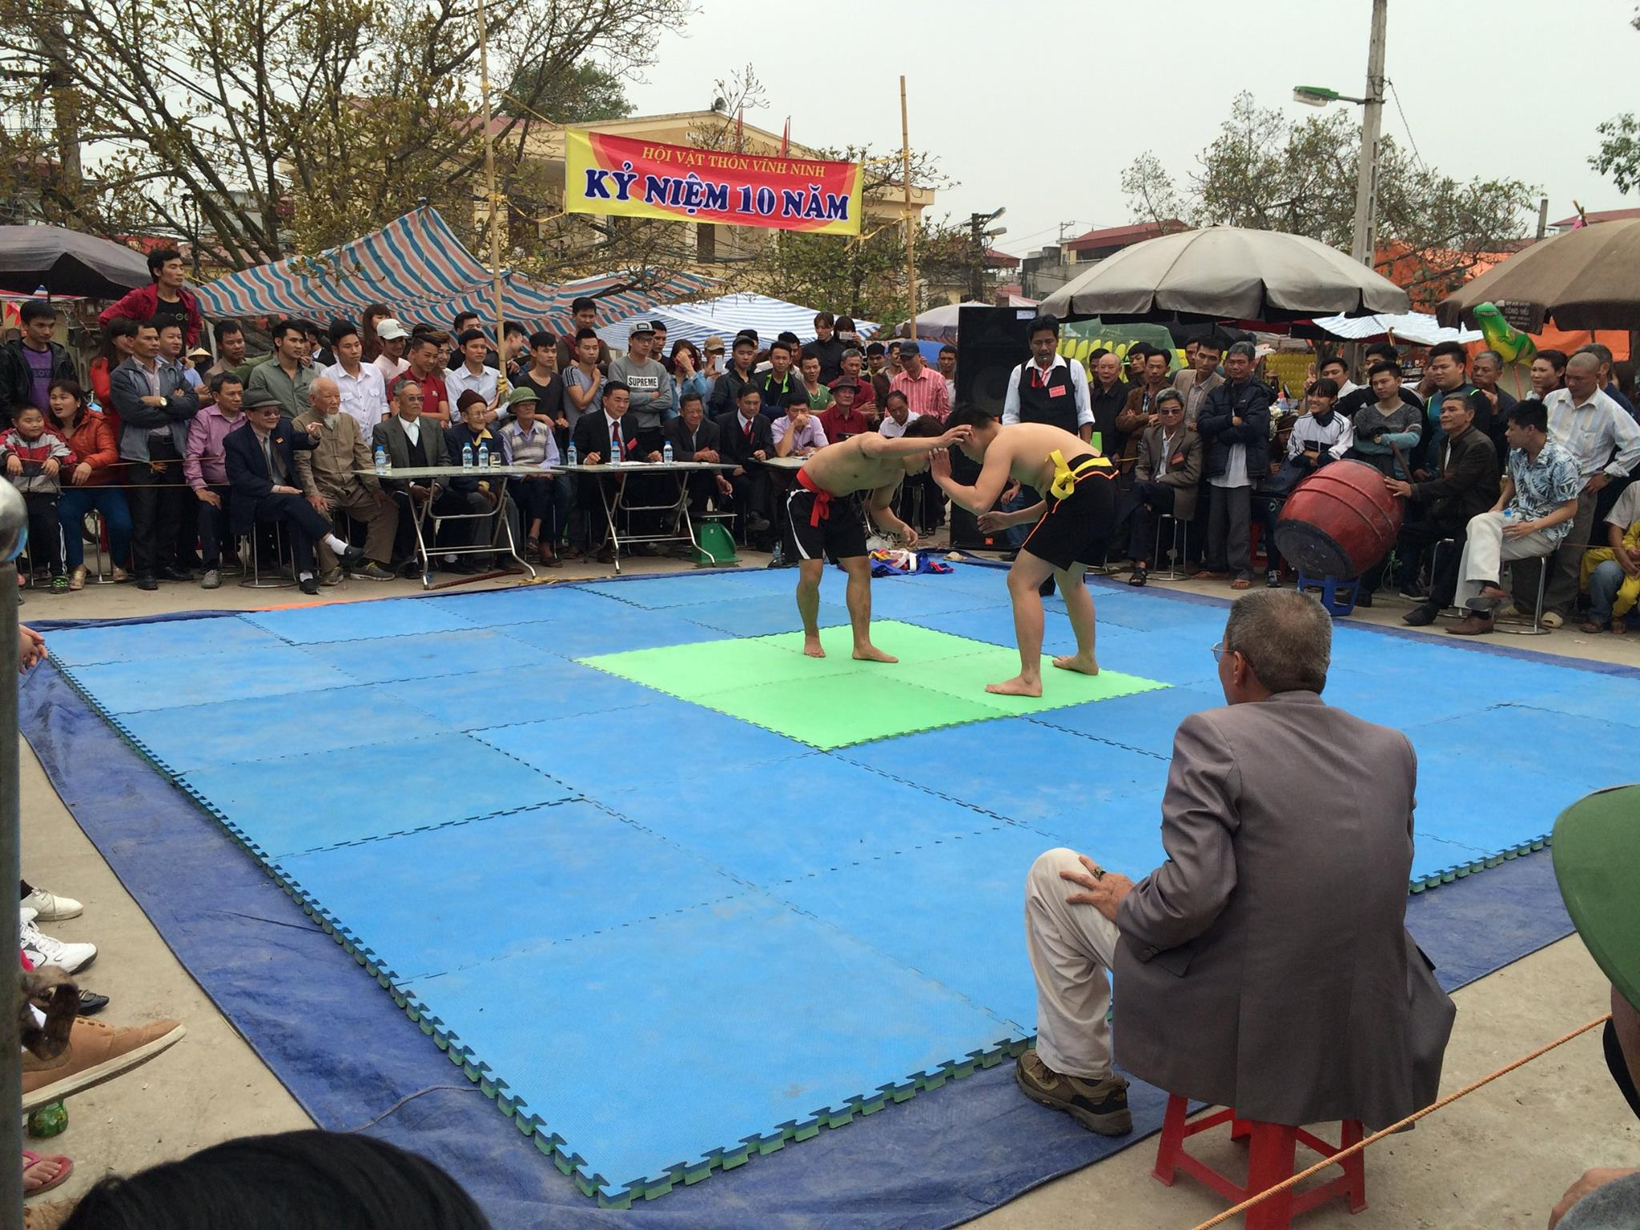
4. Thi đấu vật

Slide 9
Trò chơi 1: Ai nhanh nhất
(Kể nhanh tên các hoạt động diễn ra trong ngày hội làng)

Slide 10
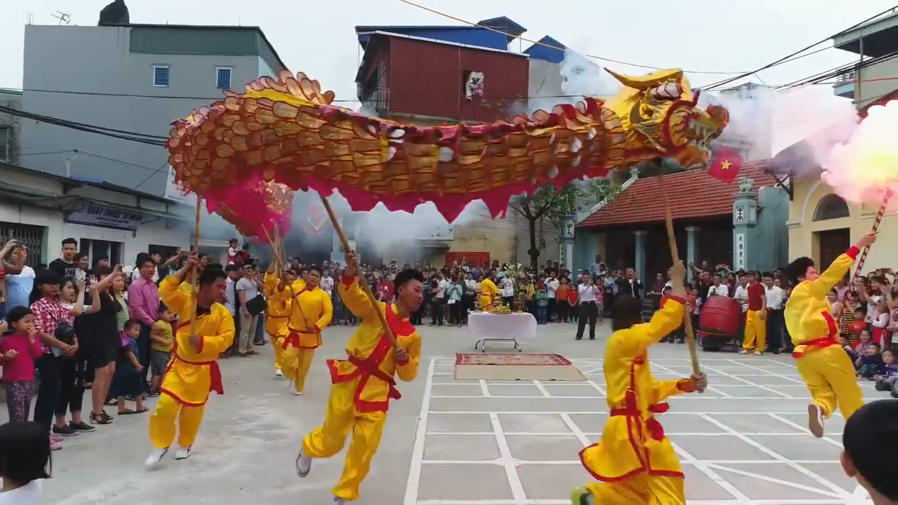
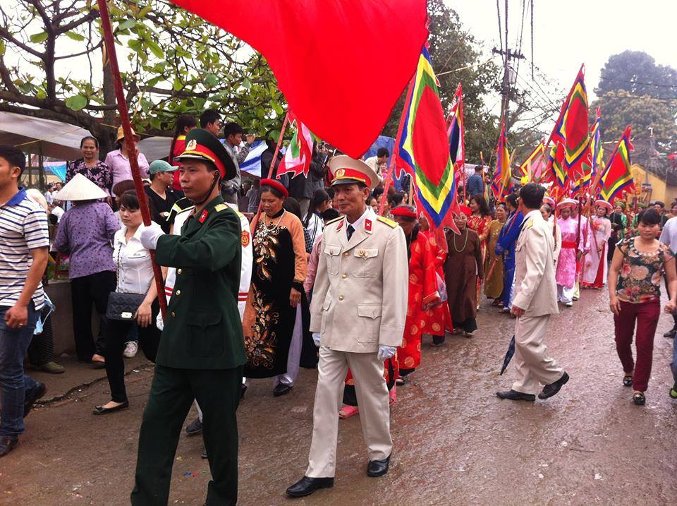
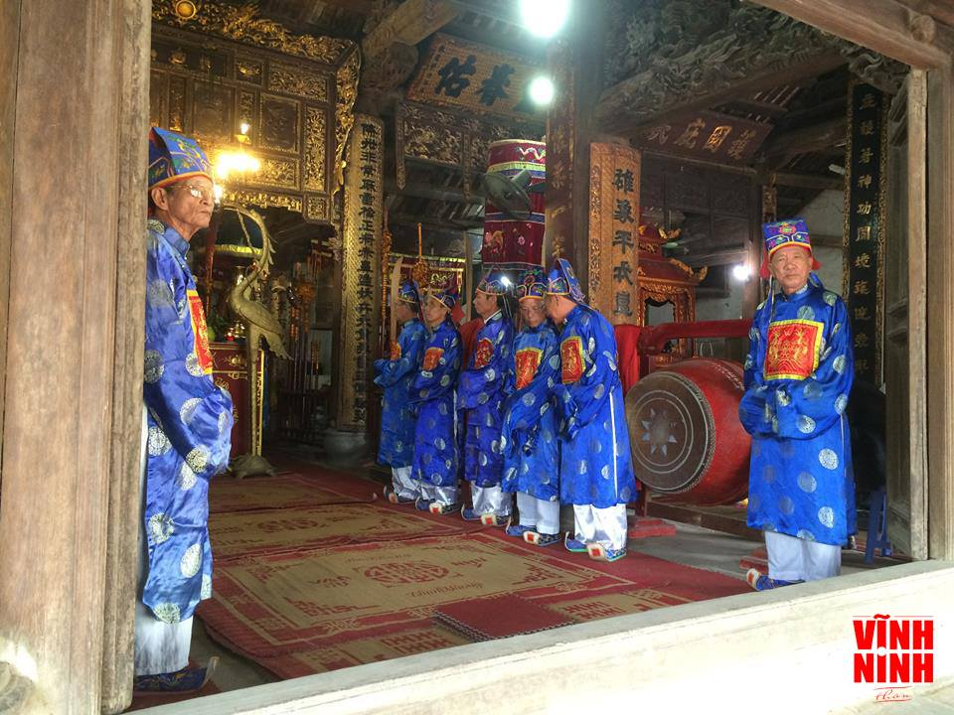
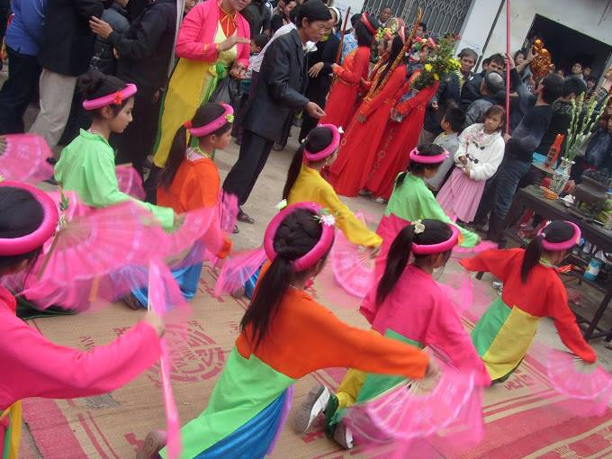

Slide 11
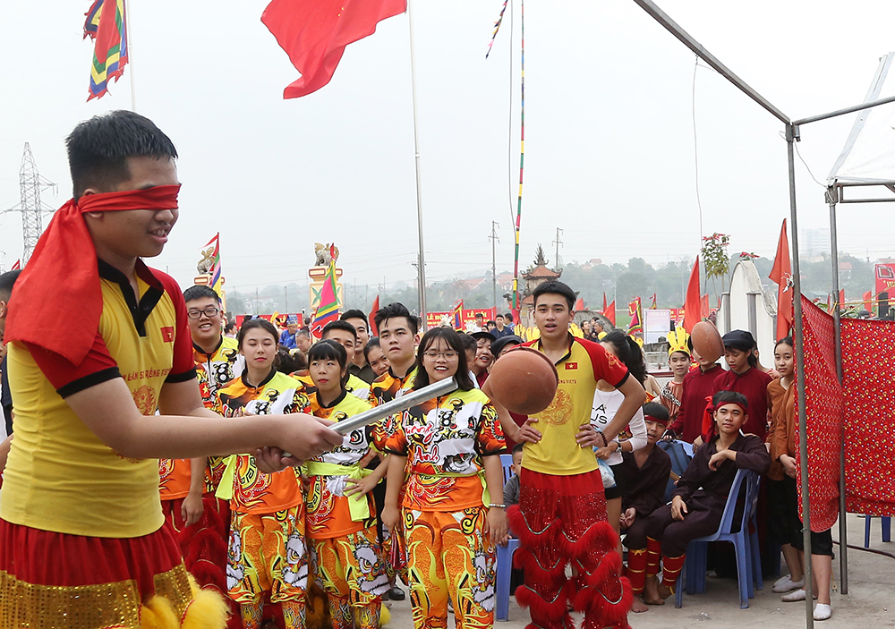
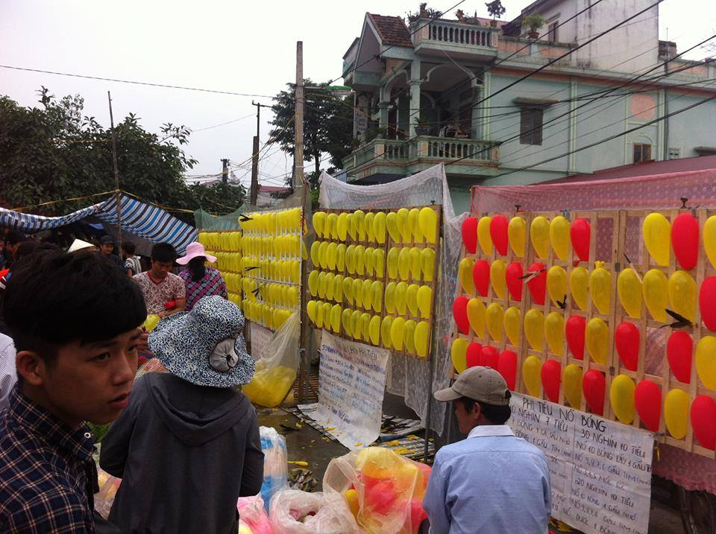
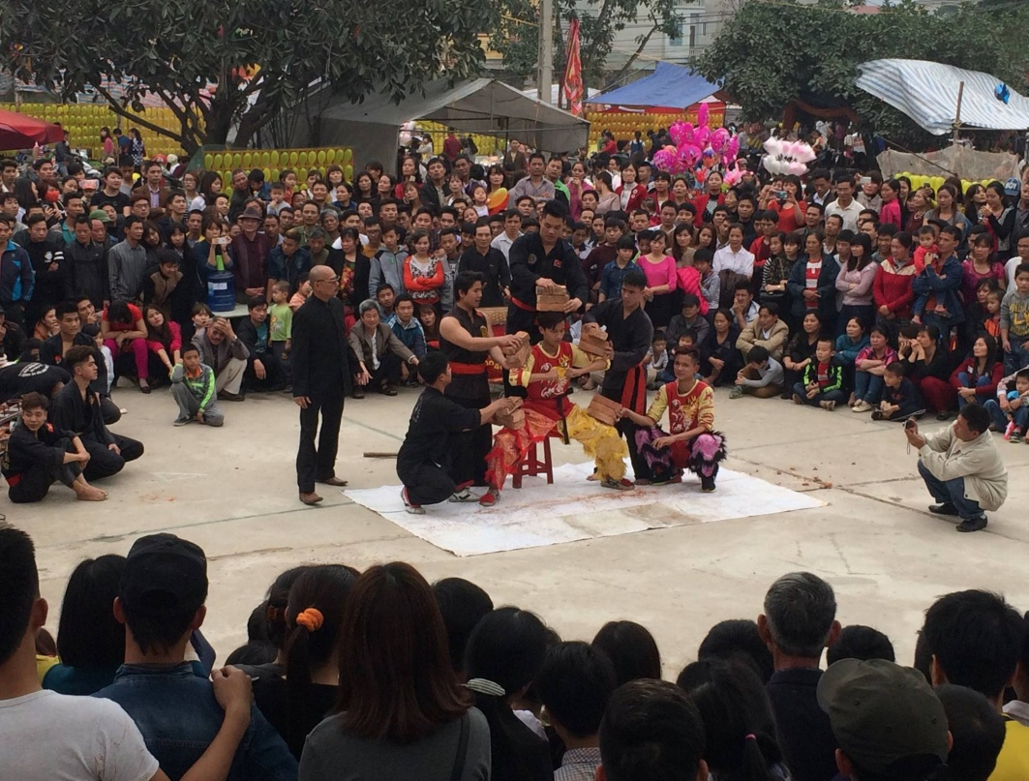
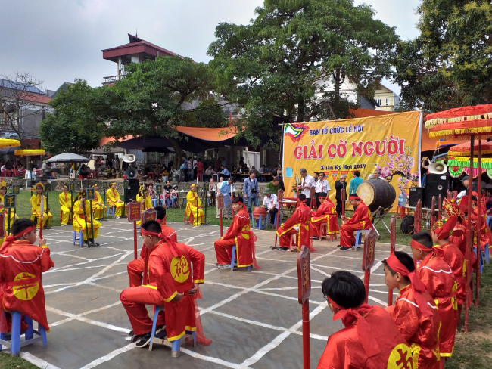

Slide 12
Trò chơi 2:Bé nào giỏi
(Tìm hoạt động không có trong ngày hội làng)

Slide 14
